Slide 1
5주차 과제 4월 5일 까지 교재 5장 참고
주의사항 :웹폼, 테이블 태그로 그외 CSS 스타일은 배운 내용 과 구글 검색
css 파일은 css폴더안에 있는 style.css 파일 링크해서 적용
HTML에서 CSS 파일 링크

Slide 2
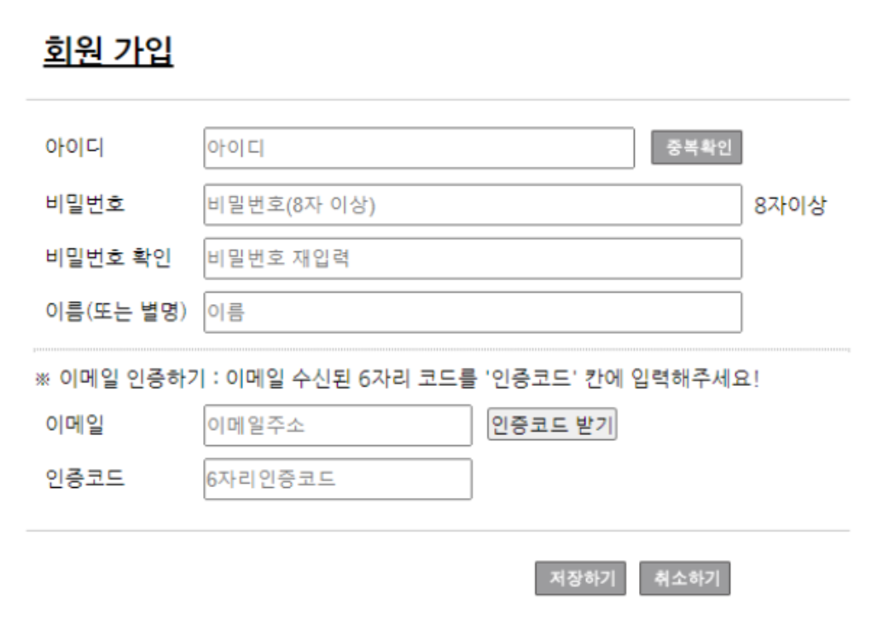
파일명 : proj1.html

